Slide 1
天主聖三節主日
2022年 6 月 12 日
感 恩 祭 宴
主 題
天主聖三: 世界大同
(箴8:22-31 ; 羅5:1-5; 若16:12-15)
感恩=基督徒基本心態; 祭=崇拜; 宴=共融

Slide 2
恭讀箴言 8:22-31
天主的智慧這樣說：「上主自開始，即拿我作他行動的肇始，做他作為的開端。
「大地還沒有形成以前，遠自太古，從無始，我已被立定。
「深淵還沒有存在，水泉還沒有湧出以前，山嶽還沒有奠定，丘陵還沒有存在以前，我已受生。那時，上主還沒有創造大地、原野、和世上的土壤。
1/2

Slide 3
「當他建立高天時，我已在場；當他在深淵之上，劃出穹蒼時，當他上使穹蒼穩立，下使淵源固定時，當他為滄海劃定界限，令海水不要越境，給大地奠定基礎時，我已在他身旁，充作技師。那時，我天天是他的喜悅，不斷在他前歡躍，歡躍於塵寰之間，樂與世人共處。」——上主的話。
眾:感謝天主
2/2

Slide 4
恭讀聖保祿宗徒致羅馬人書 5:1-5
弟兄姊妹們：
我們既因信德成義，就是藉我們的主耶穌基督，與天主和好了。藉著耶穌，我們得因信德，進入了現今所站立的這恩寵中，並因希望分享天主的光榮，而歡躍。不但如此，我們連在磨難中，也歡躍，因為我們知道：磨難生忍耐，忍耐生老練，老練生望德，
1/2

Slide 5
望德不叫人蒙羞，因為天主的愛，藉著所賜與我們的聖神，已傾注在我們心中了。——上主的話。
眾:感謝天主
2/2

Slide 6
恭讀聖若望福音 16:12-15
那時候，耶穌對門徒說：「我本來還有許多事，要告訴你們，然而，你們現在不能承擔。當那一位真理之神來到時，他要把你們引入一切真理，因為，他不憑自己講論，只把他所聽到的，講出來，並把未來的事，傳告給你們。
「他要光榮我，因為，他要把由我所領受的，傳告給你們。
1/2

Slide 7
凡父所有的一切，都是我的；為此，我說：他要把由我所領受的，傳告給你們。」——基督的福音。
眾：基督，我們讚美你！
2/2

Slide 8
天主聖三節主日
2022年 6 月 12 日
感 恩 祭 宴
主 題
天主聖三: 世界大同
(箴8:22-31 ; 羅5:1-5; 若16:12-15)
感恩=基督徒基本心態; 祭=崇拜; 宴=共融

Slide 9
大地還沒有形成以前,我已被立定.那時,我天天是他的喜悅,不斷在他前歡躍,歡躍於塵寰之間,樂與世人共處.
天天主聖三/天地宇宙間的大共融！
我們連在磨難中,也歡躍,因為我們知道:磨難生忍耐,忍耐生老練,老練生望德,因為天主的愛,藉著所賜與我們的聖神,已傾注在我們心中了.
天天人共融:天主愛人/安排一切,都是為了人人
當那一位真理之神來到時,他要把你們引入一切真理;他不憑自己講論,只把他所聽到的,講出來.
只只有屬神的人,才能明白以上真理理

Slide 10
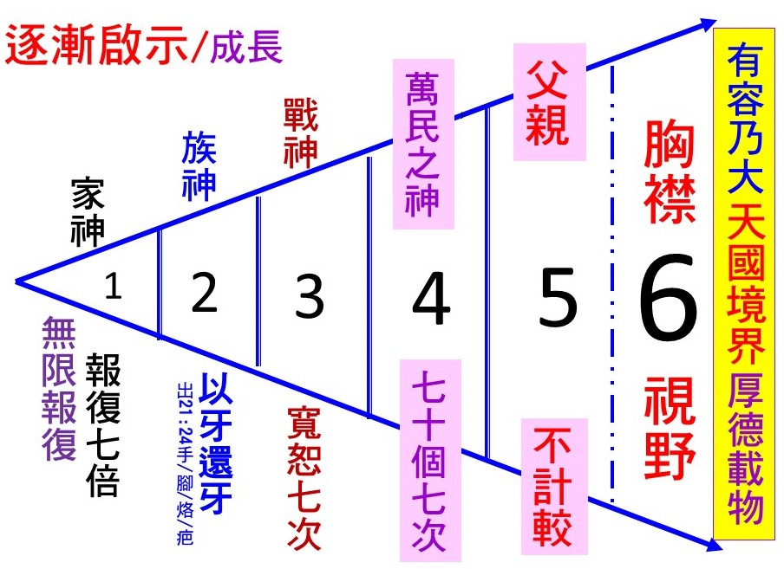
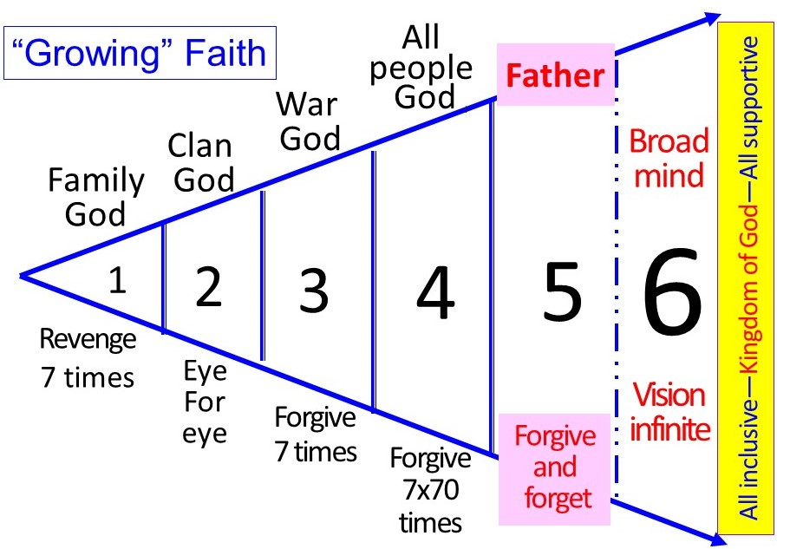
禍福相倚
唇亡齒寒
絕不自我中心
拒絕自由至上
奧體萄葡樹我們在基督內基督在父內生命共同體

Slide 11
我很重視天國和大同的理想,這也是我要做神父和「敢將餘熱拼餘年」的唯一理由(見上主日講道)
我用三語講道,也是想用生命去為胡樞機的理想作證.他告訴我們有三重身份:香港人, 扎根本地;中國人, 熱愛民族和文化;基督徒,所以我也是世界人,是天地人大生命中的活細胞, 所以努力用外語講道.
想不到這三語講道或我的三重身份,竟然在21年前的悉尼,已有知音,他就是替我《主日八分半》英語講道作註釋的李尚義老先生(今年89歲).
上主日(聖神降臨節)我的尋人啟示登出後,當天李先生的女兒兆敏已打電話告訴我這好消息,我十分激動,頗有見證奇蹟的感覺.感謝主,也感謝一切有心人!!

Slide 12
公教教研中心 新慕道班: 2022年6月26日開課 現正接受報名 請即在 www.cirs.org.hk 下載報名表 或致電: 23361205 報名 請邀請未信的親友 與耶穌一起促進大同共 建 天 國

Slide 13
天主教信仰的三大前提：
The 3 premises of our
Roman Catholic faith:

Slide 14
1.天主為了我們而創造我們,讓我們所有人都成功,快樂.快樂包括今生和來世;涵蓋個人,家庭,國家和人類.因為人類的快樂就是天主的光榮.
For our sake, God created us so that we can all be successful and happy; happiness in this earthy life and in the future life in Heaven; happiness for the individual, for families, for nations and all mankind. This is because, man’s happiness IS the glory of God; as St. Irenaeus, a Church Father, said: Gloria Dei, homo vivens
The glory of God is man fully alive

Slide 15
1.天主為了我們而創造我們,讓我們所有人都成功,快樂.快樂包括今生和來世;涵蓋個人,家庭,國家和人類.因為人類的快樂就是天主的光榮.
For our sake, God created us so that we can all be successful and happy; happiness in this earthy life and in the future life in Heaven; happiness for the individual, for families, for nations and all mankind. This is because, man’s happiness IS the glory of God (as St. Irenaeus, a Church Father, said: Gloria Dei, homo vivens;
The glory of God is man fully alive)
天主為我們,別老想我們為天主
越愛天主,就要越愛天主所愛的人,全部的人
不分種族,階級,性別,宗教

Slide 16
2.「天主這樣愛了世界」(若3:16),或譯為「神愛世人」,是名副其實的
大愛無疆;因為「天主是愛」.
“For God so loved the world” (John 3:16) or simply put “as God loves all mankind” is a statement that truly brings out God’s boundless love and arise from the fact that
“GOD IS LOVE”

Slide 17
3.天主教徒最突出的標記是:手劃十字,口誦
因父,及子,及聖神之名,亞孟.這是對「天主聖三」的宣認:聖父創造,聖子救贖,聖神聖化.
The certain symbols best identify one as a Roman Catholic is: the sign of the Cross made with a vocal declaration that professes one’s faith: “In the name of the Father, and of the Son and of the Holy Spirit, Amen”. This is an affirmation of our faith in the Trinity, that God the Father creates, God the Son redeems and God the Holy Spirit sanctifies.

Slide 18
A.聖父創造:天主是造物主,世界屬於他;人只是管家,要按照天主愛的計劃管理世界.
這天主也稱為「天父」,人類都是他的子女,
God the Father creates: God is the Creator of all things. The world belongs to Him. Men are stewards and custodians tasked with the responsibility of taking care of the world according to God’s loving plan.
God is also called the Heavenly Father. Mankind are his sons and daughters.

Slide 19
我們都是兄弟姊妹.這叫天國;是中華聖賢追求的大同. 大地資源應由全人類共享,不能有貧富懸殊;我們也要環保,不能污染大地.
Hence, we are brothers and sisters to each other. This “Home” is also the universal harmony that Chinese saints and sages have sought throughout the ages. As such, all resources on earth are meant to be shared among all human beings, there shouldn’t be a great disparity between the rich and the poor; and we must all protect and not pollute the earth.

Slide 20
B.聖子救贖:天主第二位聖子,降生成人,名叫耶穌.他經歷過人生一切生老病死,成敗得失.他在各方面與我們相似,只是沒有罪.
God the Son redeems: The second
person in the Holy Trinity was incarnated, born unto the world and became man. He was called Jesus and he experienced all that mortal beings go through in life,
vis-à-vis birth, ageing, sickness and death, success and failure. In all respects
He was like us, yet without sin.

Slide 21
我們要效法耶穌做真人,百分百的人;勇敢的面對生命的一切變故,
完成天父對我們的奇妙計劃
We must follow Jesus’ example and be a genuine person, giving it a hundred percent; With courage and fortitude,
we must face all vicissitudes in life
and seek to fulfil God’s
wondrous plans for each of us.

Slide 22
C.聖神聖化:這是天主的第三位,他是宇宙之神,他在我們的良心中,也充盈天地.
他啟示,感動,鼓勵,責備,挑戰,邀請,寬恕,包容,聖化一切.
God the Holy Spirit sanctifies: This is
the third person in the Holy Trinity. He is the God of the universe. He dwells in our conscience and in heaven and on earth. He reveals, touches, invites, encourages, reprimands, challenges, forgives, tolerates and sanctifies all.

Slide 23
我們要學會在靜默中,在放鬆自己和放下一切時,去迎接聖神住在我們心中;也要學會縱觀天地萬物,進入歷史長河,並在生命的際遇中,
和這位聖神接觸,接受他的邀請,改造和聖化.
Through meditation, relaxation and letting go (or submission), we must learn to welcome the indwelling of the Holy Spirit in us. We must also learn to see the world with a broader perspective; enter into the river of history and in all life’s meandering circumstances to encounter the Holy Spirit, accept its invitation to renew and sanctify us.

Slide 24
D.三位一體: 父,子,神三位完全獨立,
互不從屬,但成為一體,一個真天主,
這便是「獨立而共融」
The Holy Trinity: God the Father, the Son and the Holy Spirit are distinct and insubordinate from each other, but together form
one true God. This is called
distinct but in communion.

Slide 25
天主聖三是世界不同文化和種族,可以
求同存異,互利共贏,互相分享的模範.
這也是世界大同最堅實的基礎.
The Holy Trinity exemplifies a model of mutual sharing for people of diverse cultures and races, making it possible for a world that pursues similarities while respecting differences; reciprocity and mutual benefit as well as a willingness to share. Such is the strongest bedrock on which universal harmony rests.*

Slide 26
願 好 天 主
祝 福 你 的 家 庭
你 的 工 作
幫助你戰勝疫情
化 危 為 機
天主愛你 主佑！

